Slide 1



화면 설계 및 UI 구현
- 학습 플랫폼 만들기 -
- 애견 카페, 일기 예보 -

Slide 2
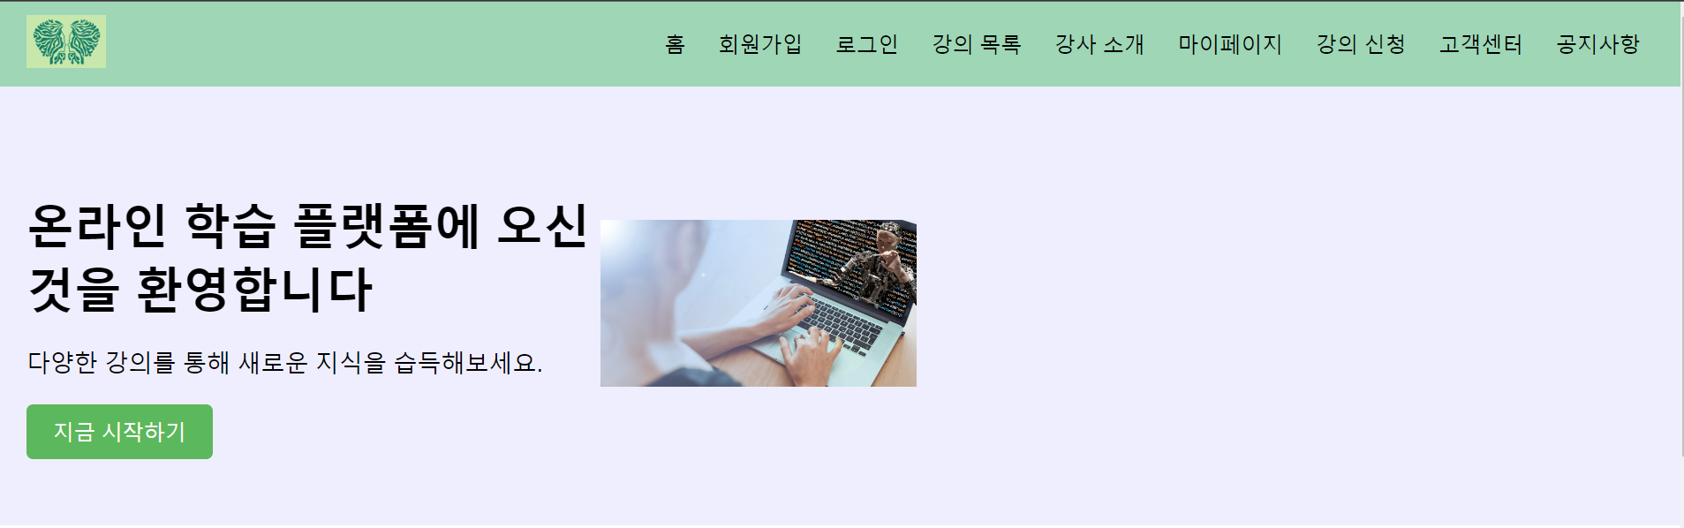
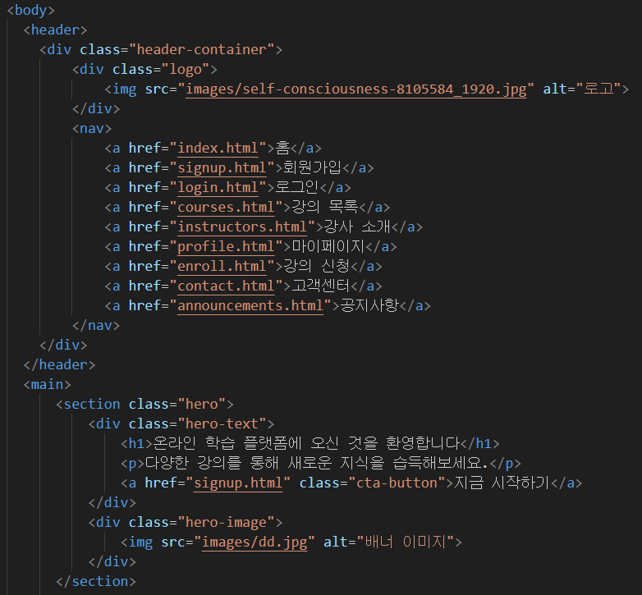
01
index.html(홈)
“header-container”클래스에 로고 이미지를 넣고 <nav>태그안에 여러 개의 <a> 태그로 구성되어 있으며, 각각의 링크는 웹사이트의 다른 페이지로 이동합니다. “hero”클래스에는 ‘지금 시작하기’ 버튼을 추가하고 “hero-image”클래스에는 배너 이미지를 추가한다.

Slide 3
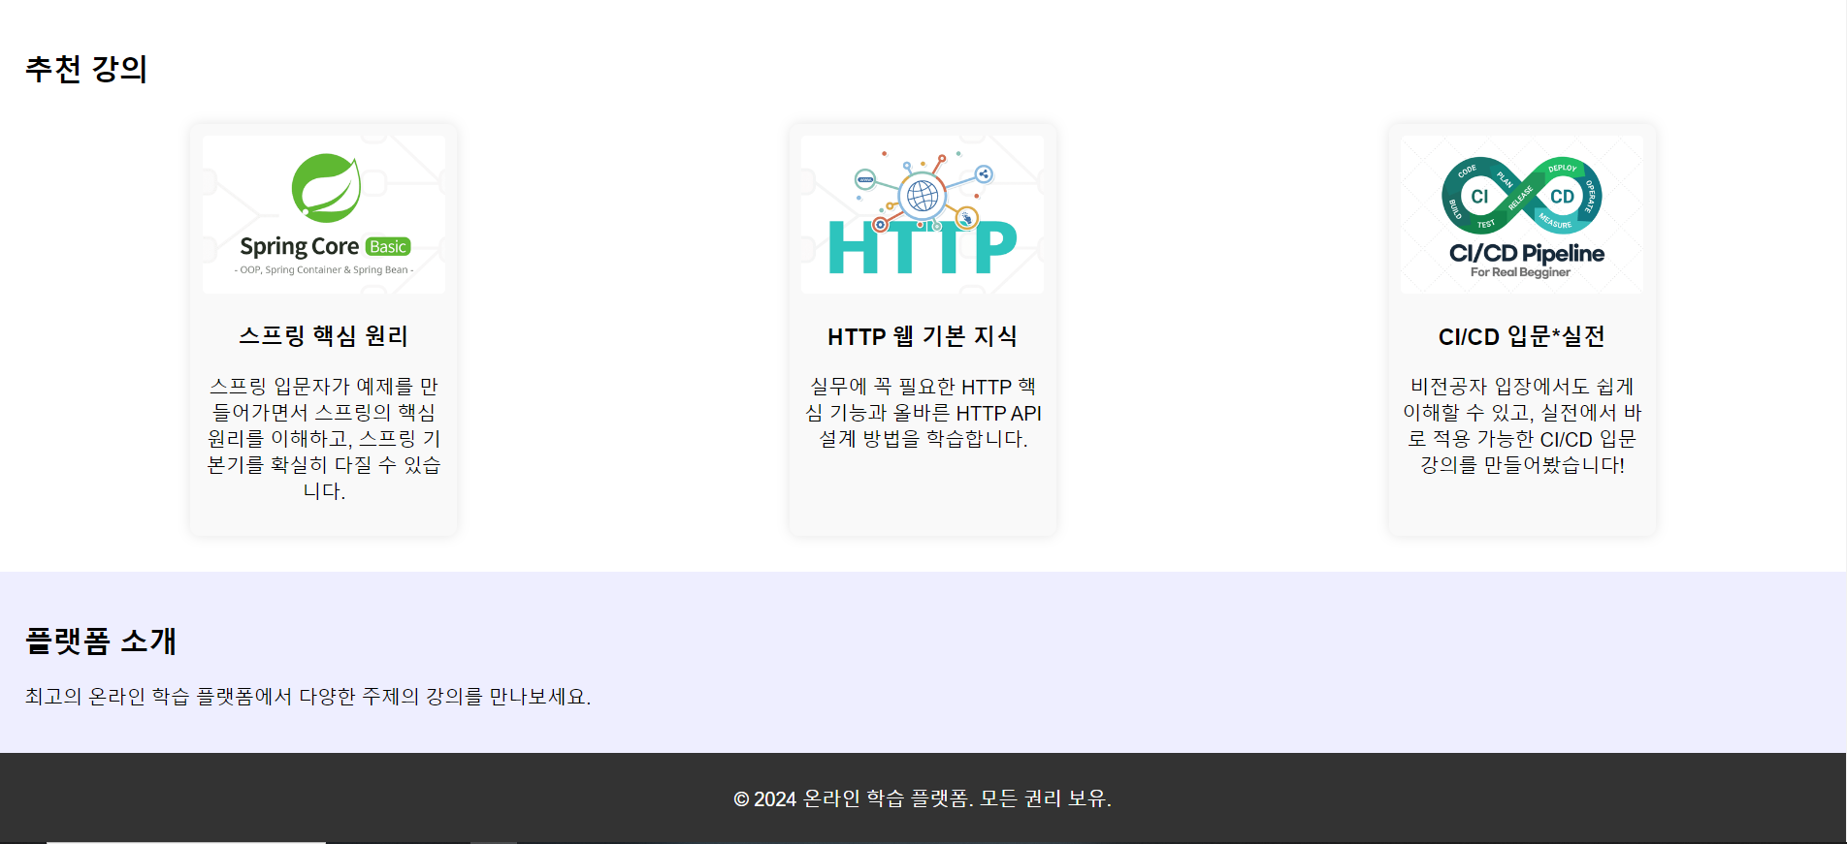
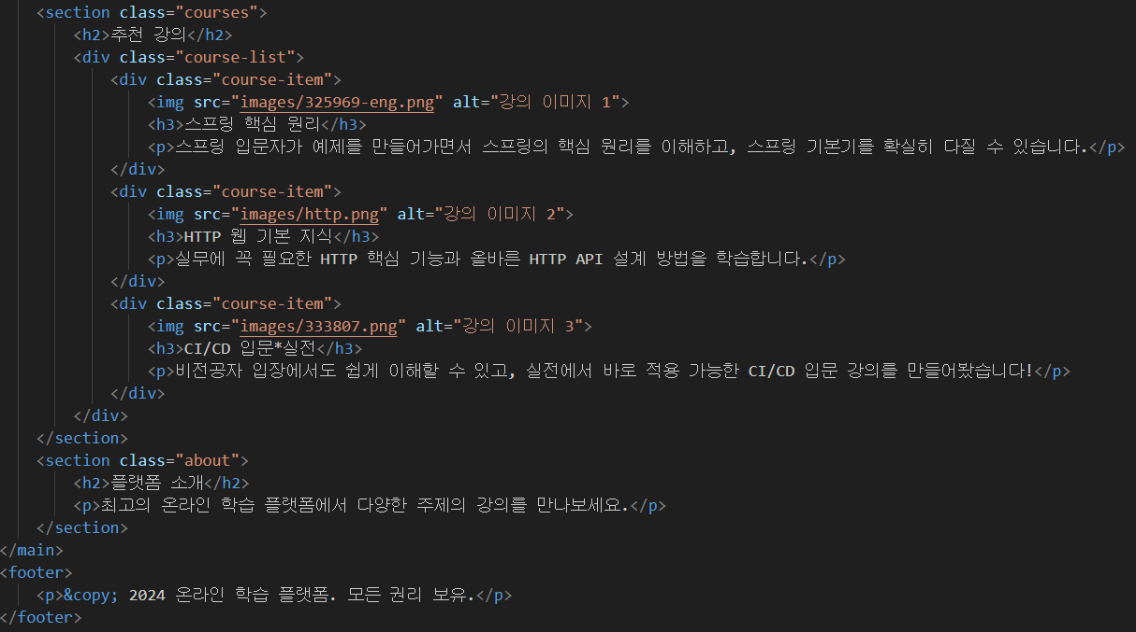
추천 강의를 소개하는 “courses” 클래스에 여러 개의 강의 항목을 추가한다. <img>, <h3>, <p>태그를 이용해서 설명한다, “about” 클래스를 통해 간단한 플랫폼 소개글을 작성하고 <footer>태그를 이용해서 페이지 하단에 저작권 정보를 표시한다.

Slide 4
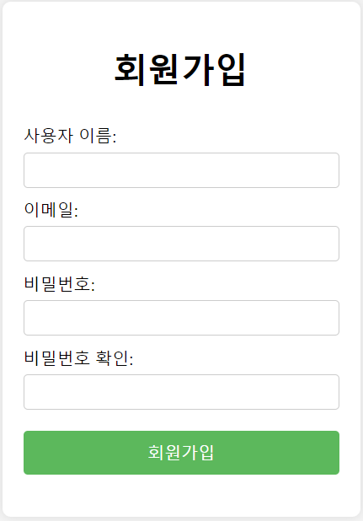
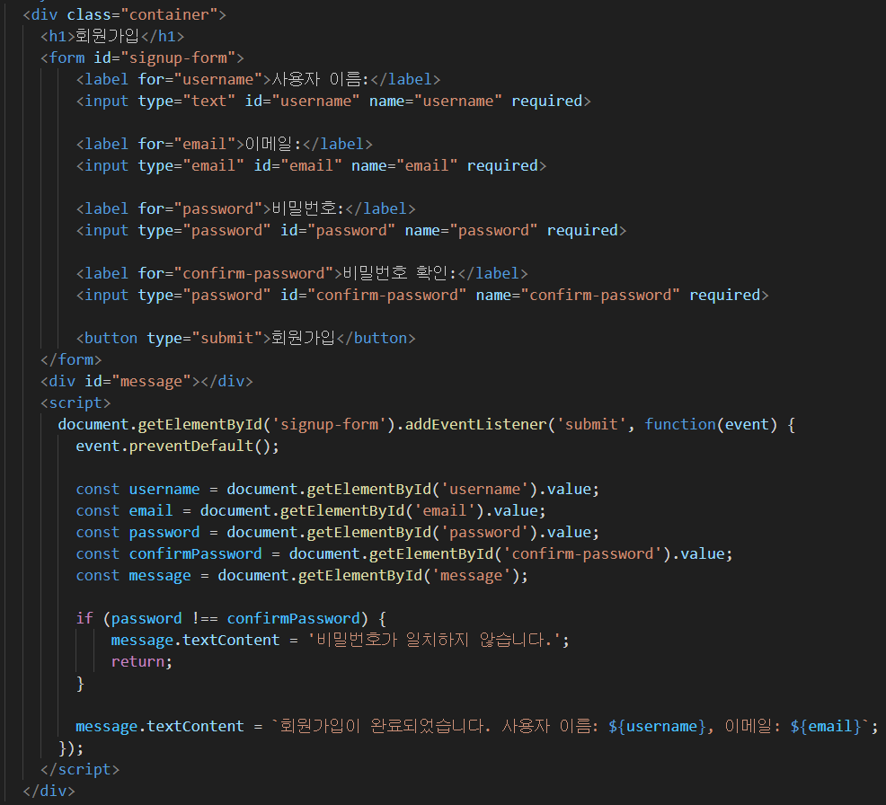
02
signup.html(회원가입)
“container” 클래스에 회원가입 폼을 포함하는 클래스를 작성한다. 사용자이름, 이메일, 비밀번호, 비밀번호 확인, 회원가입 버튼을 만든다.

Slide 5
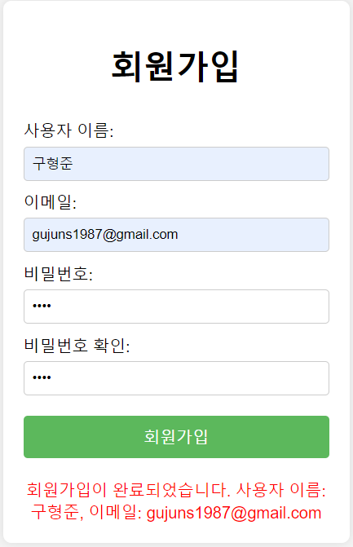
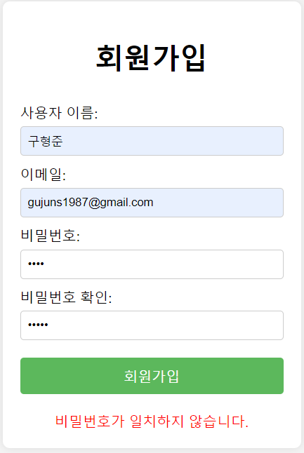
Javascript를 이용해서 비밀번호와 비밀번호 확인이 같으면 ‘회원가입이 완료되었습니다. 사용자 이름 : , 이메일 : 이 표시된다.
Javascript를 이용해서 비밀번호와 비밀번호 확인이 다르면 ‘비밀번호가 일치하지 않습니다.’가 표시된다.

Slide 6
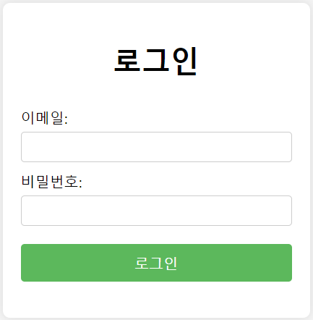
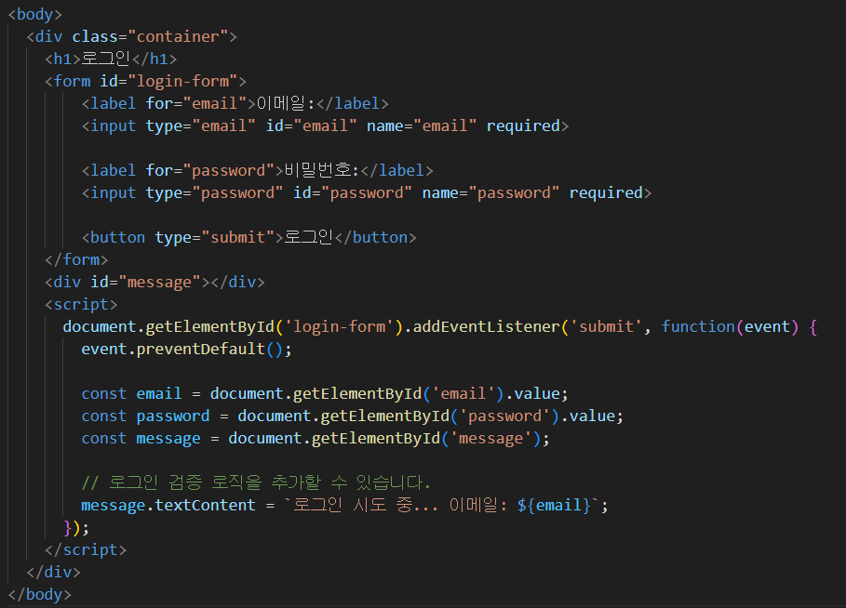
03
login.html(로그인)

Slide 7
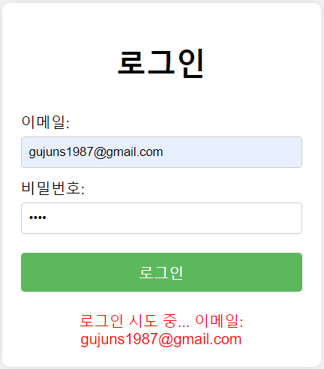
이 코드는 ‘로그인＇페이지를 구성하고있다. “container” 클래스를 이용해 ‘로그인’ 폼을 포함하고, 사용자 정보를 입력받기 위한 “login-form” 클래스를 생성한다. 이메일과 비밀번호를 입력한 후 로그인 버튼을 클릭하면 Javascript에서 ‘로그인 시도 중... 이메일 : 을 생성하며 로그인을 한다.

Slide 8
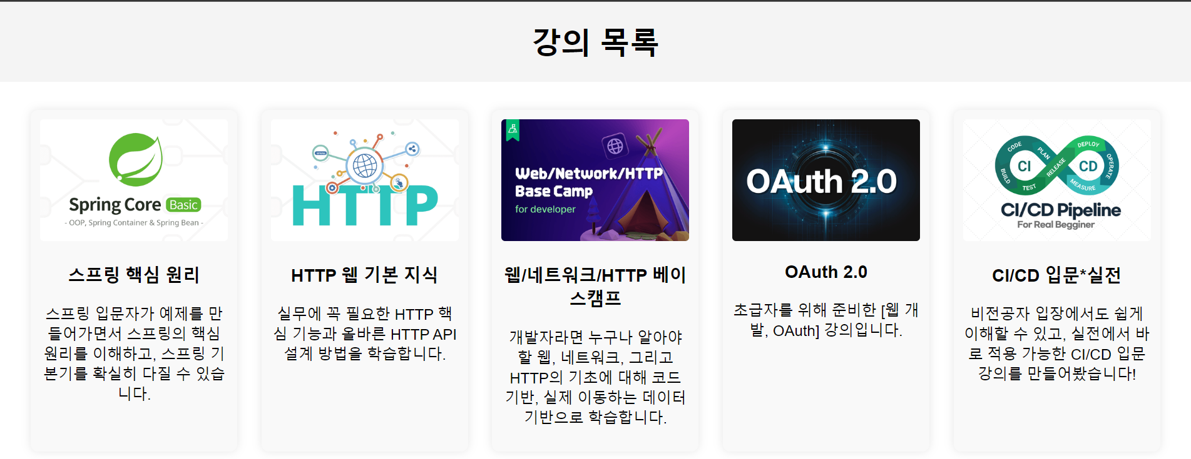
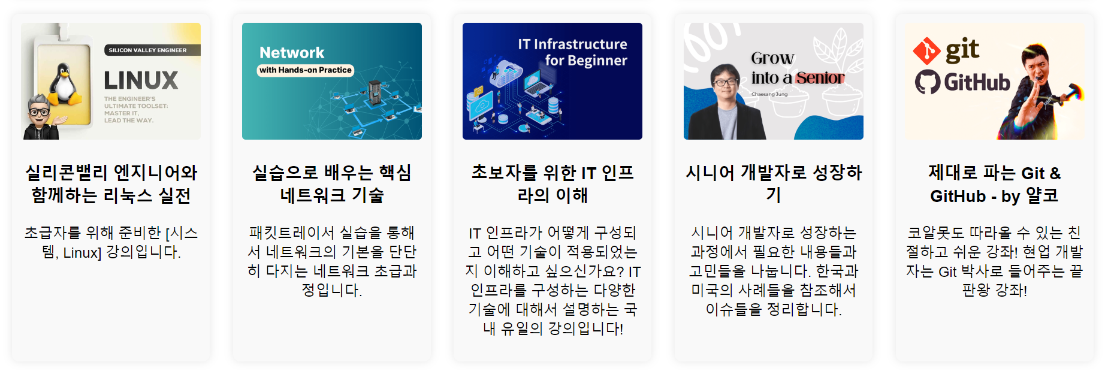
04
courses.html(강의 목록)
이 코드는 ‘강의 목록＇페이지를 구성하고 있다. 이 페이지는 다양한 강의들을 소개하며, 각 강의는 링크와 이미지를 포함하여 사용자에게 제공한다.

Slide 9
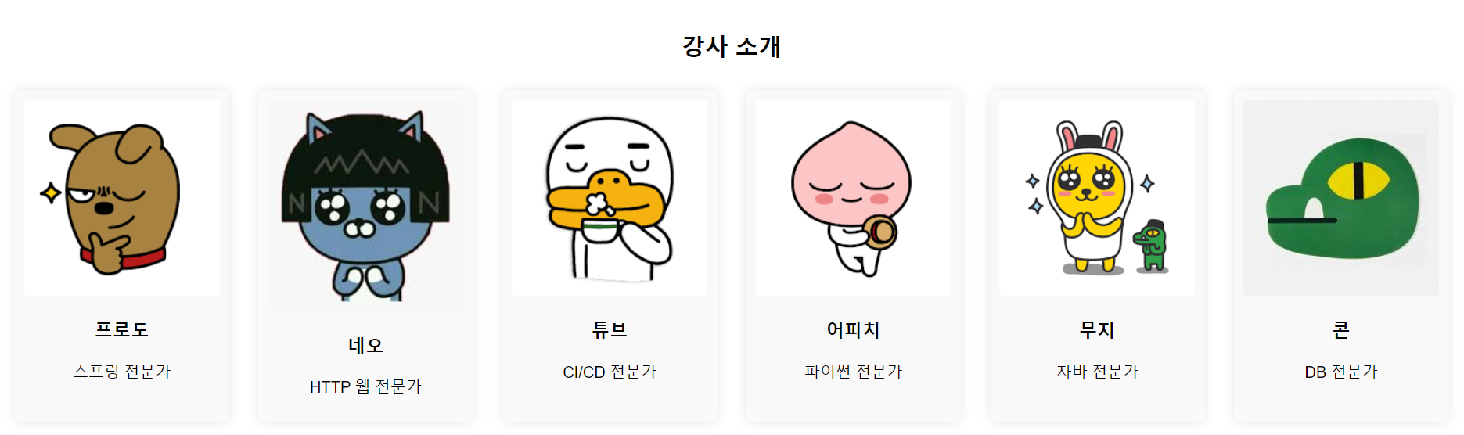
05
instructors.html(강사 소개)

Slide 10
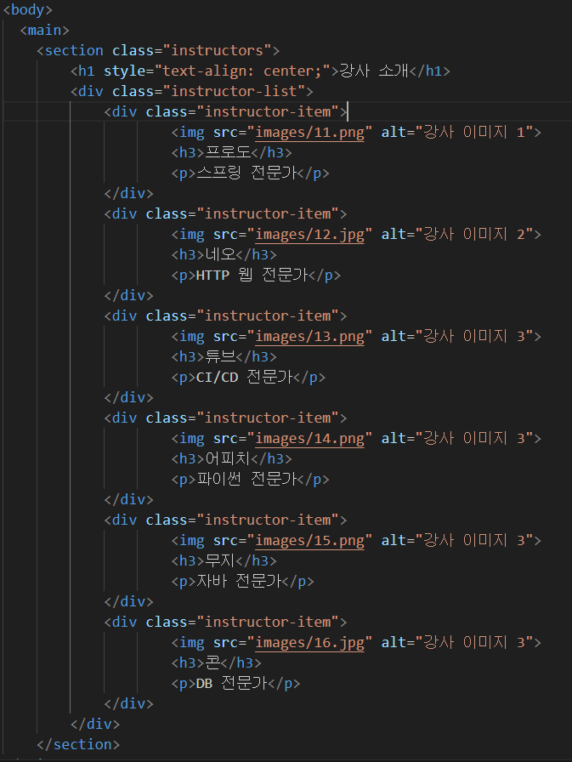
이 코드는 ‘강사 소개’ 페이지를 구성하고 있다. 다양한 분야의 전문가 강사들을 소개하는 섹션을 포함하고 있다. <section class=“instructors”>에서는 강사들을 소개한다. 각각의 강사들은 <img>, <h3> ,<p>태그를 이용하여 강사의 이미지와 이름 전문 분야를 표시하고 사진을 클릭하면 각 강사의 사이트로 이동한다.

Slide 11
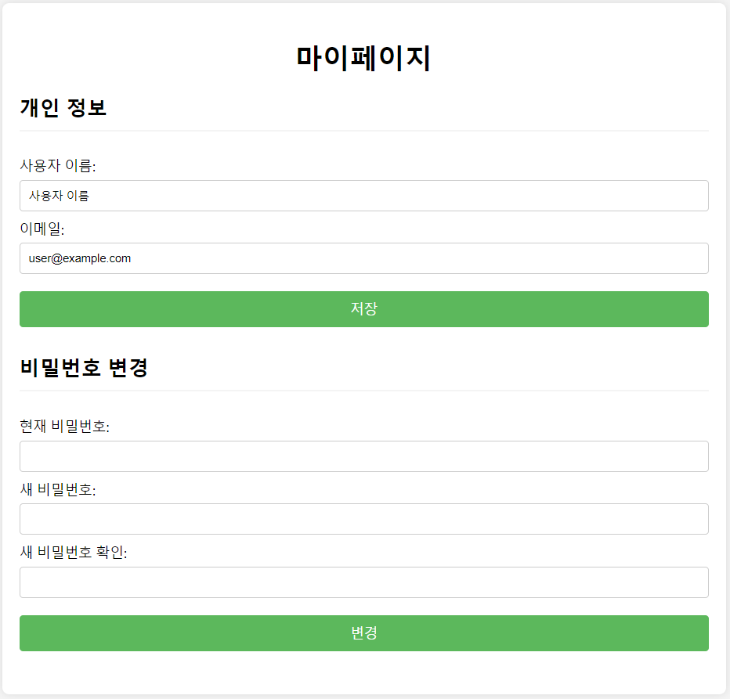
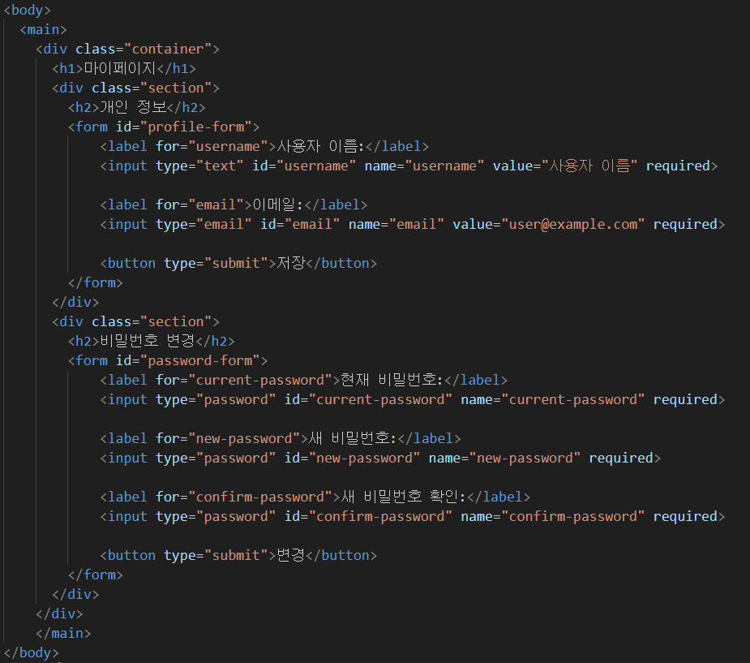
06
profile.html(마이페이지)

Slide 12
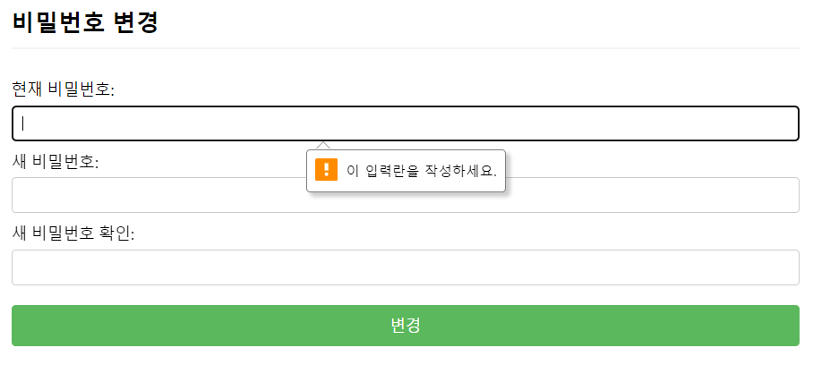
이 페이지는 두 개의 주요 섹션으로 나뉜다. 1. 개인 정보 섹션 : 사용자 이름과 이메일을 수정할 수 있다. 2. 비밀번호 변경 섹션 : 현재 비밀번호를 입력하고 새 비밀번호로 변경할 수 있다. 각 섹션은 폼으로 구성되어 있으며, 사용자가 입력한 정보를 제출할 수 있는 버튼이 포함되어 있다.

Slide 13
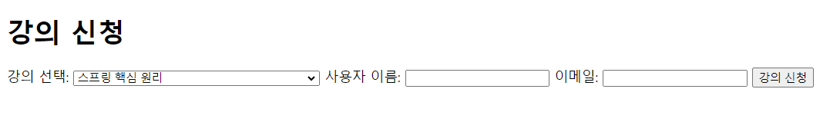
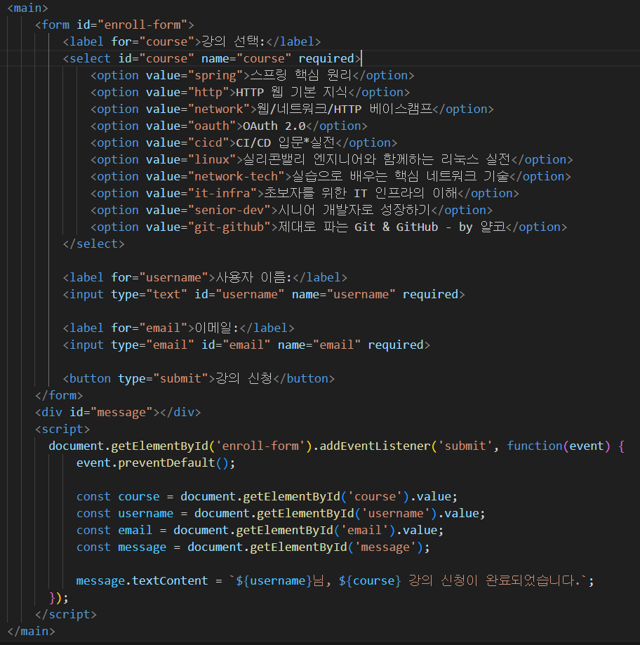
07
enroll.html(강의 신청)

Slide 14
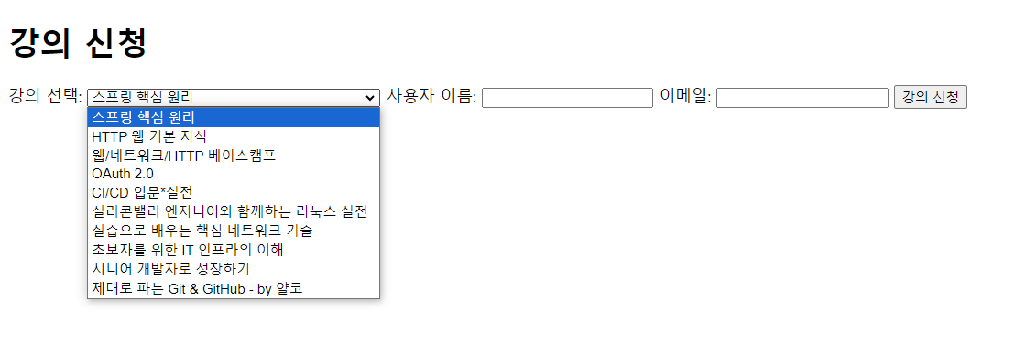
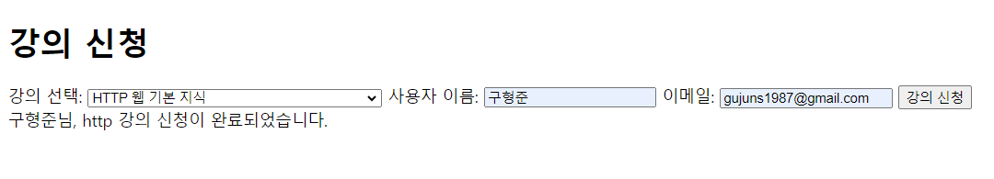
이 페이지는 사용자가 원하는 강의를 선택하고, 자신의 이름과 이메일을 입력하여 강의를 신청할 수 있도록 합니다. 폼 제출 시 입력된 정보를 바탕으로 메시지를 표시하여 강의 신청이 완료되었음을 사용자에게 알린다

Slide 15
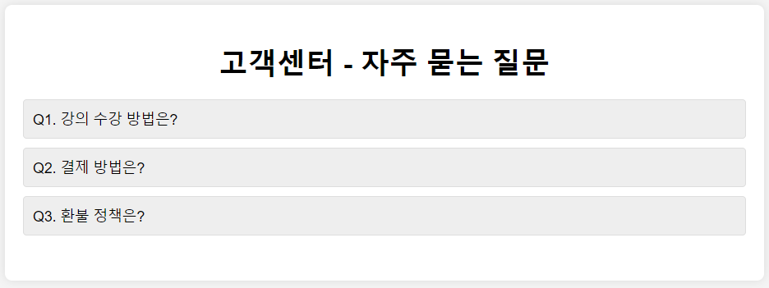
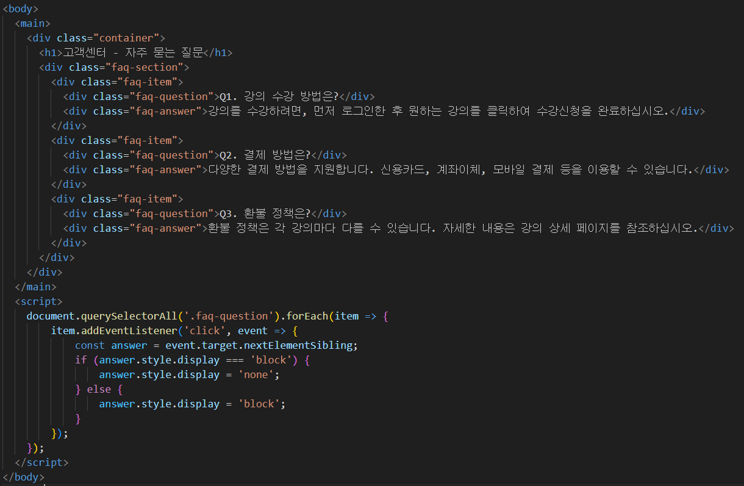
08
contact.html(고객 센터)

Slide 16
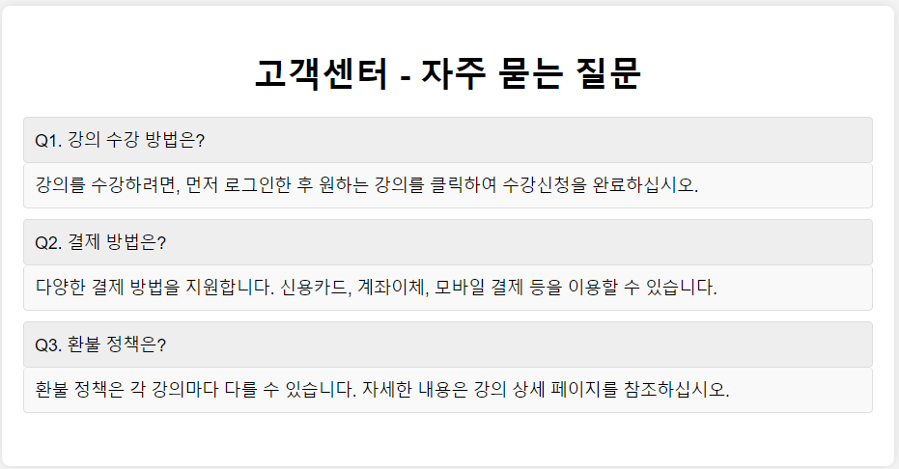
이 페이지는 사용자가 자주 묻는 질문을 확인하고, 각 질문을 클릭하여 답변을 표시하거나 숨길 수 있는 기능을 제공한다. Javascript를 사용하여 모든 FAQ 질문 요소에 대해 이벤트 리스너를 추가한다. ‘item.addEventListener’ : 클릭 이벤트를 처리한다.

Slide 17
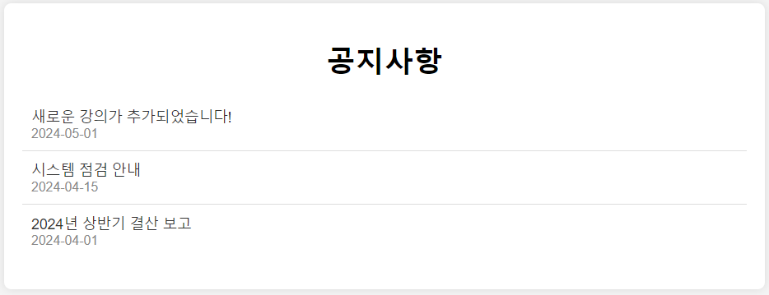
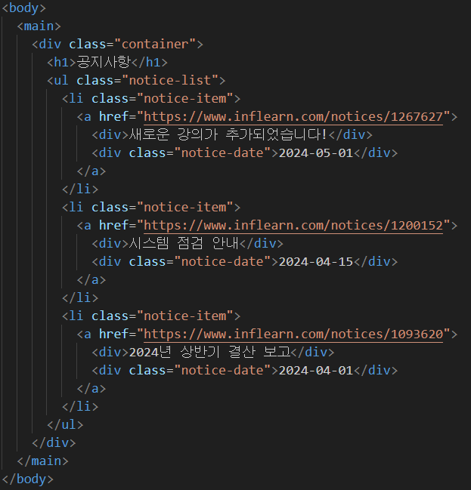
09
announcements.html(공지사항)
이 페이지는 공지사항 목록을 제공하며, 각 공지사항 항목은 제목과
날짜를 포함하고 있습니다. 사용자가 공지사항 제목을 클릭하면
해당 공지사항의 상세 페이지로 이동합니다.

Slide 18
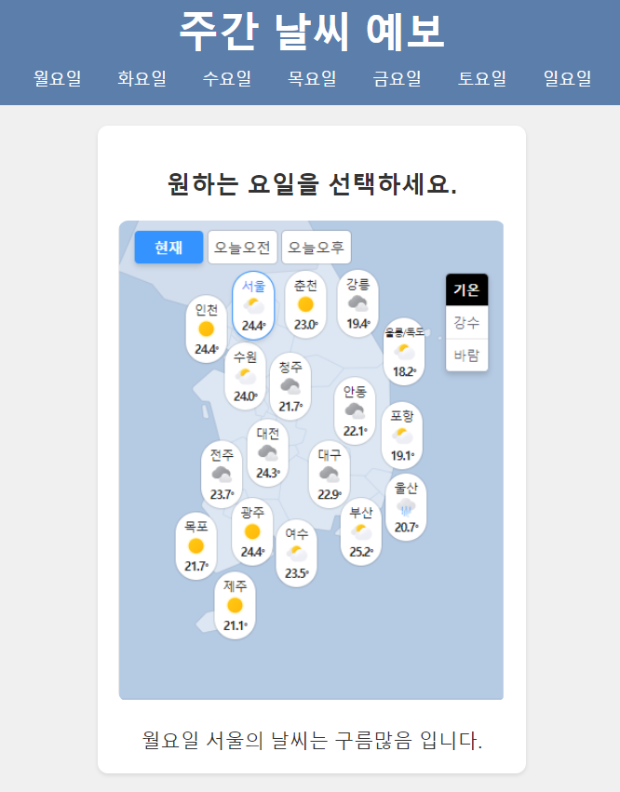
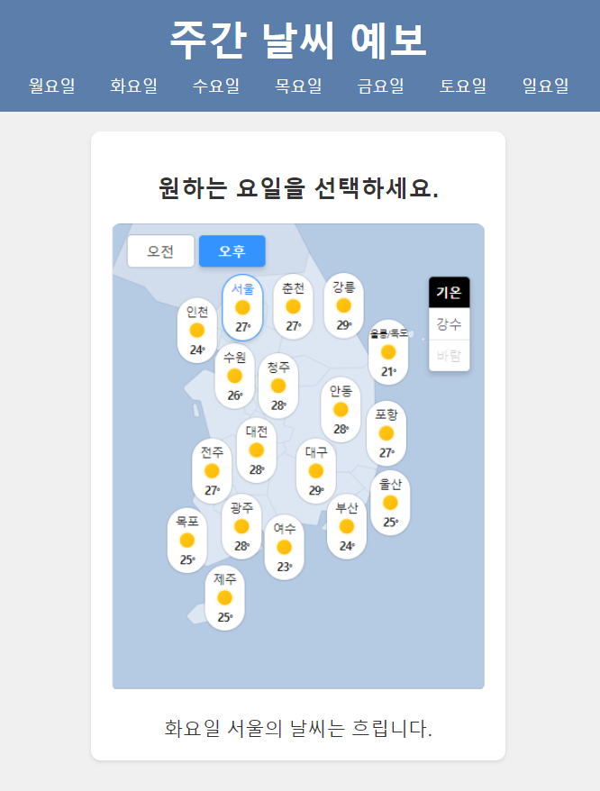
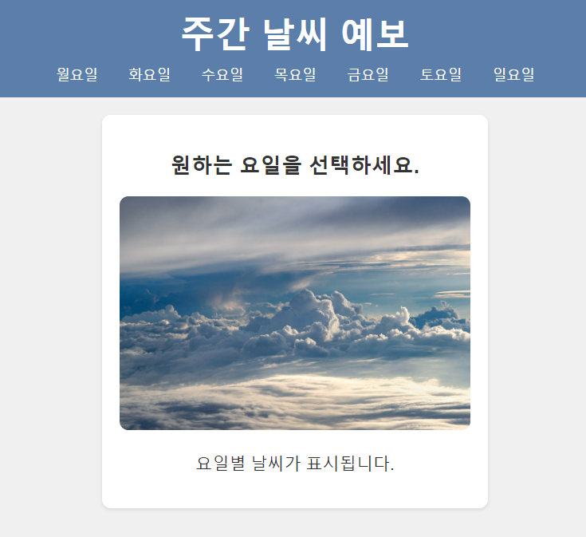
10
일기예보.html

Slide 19
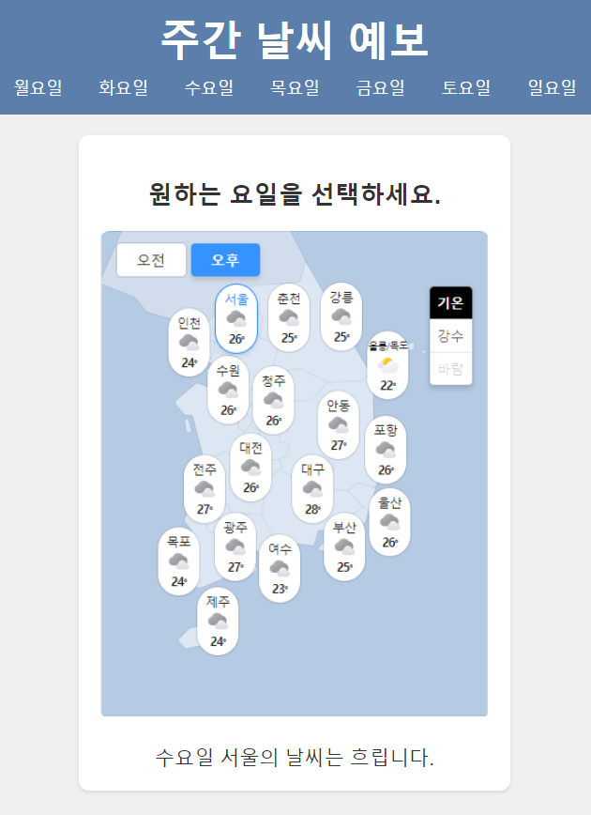
이 페이지는 사용자가 특정 요일을 선택하면 해당 요일의 날씨 정보를 이미지와 함께 표시하는 기능을 제공합니다. 내비게이션 메뉴에서 요일을 선택하면 ‘showWeater’ 함수가 호출되어 요일별로 정의된 날씨 정보를 업데이트합니다.
기본적으로 안내 문구와 기본 이미지를 표시하며, 선택된 요일에 따라 이 정보가 동적으로 변경된다.

Slide 20
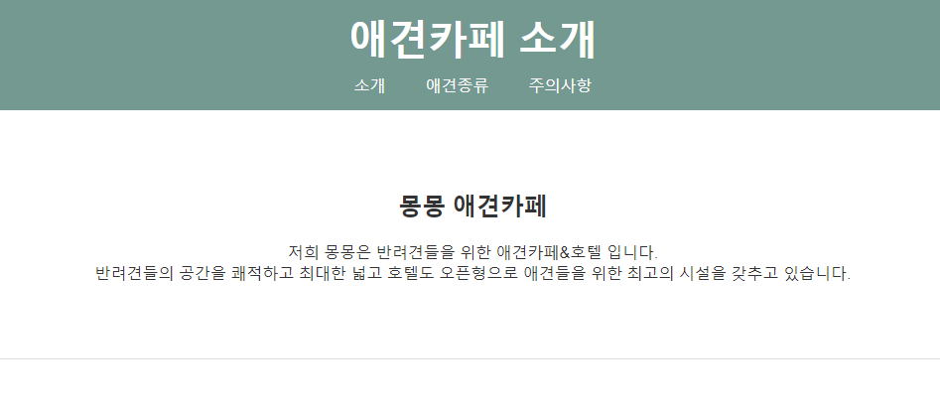
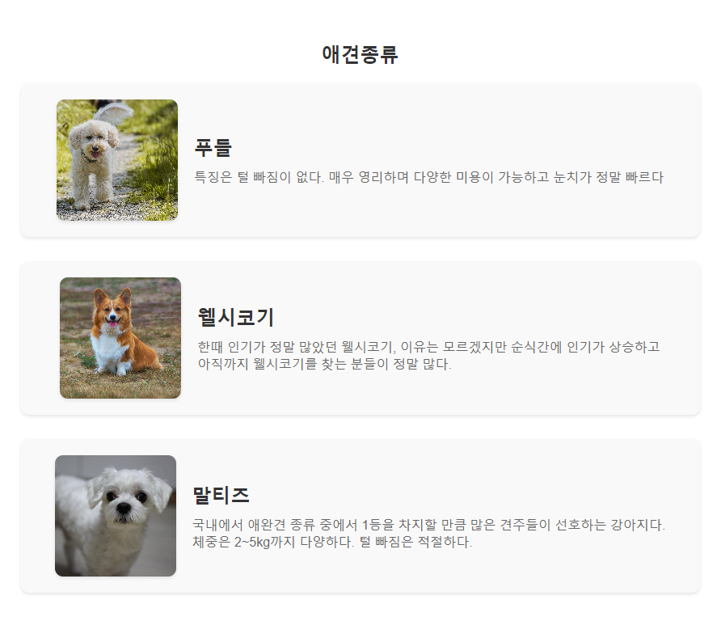
11
애견카페.html

Slide 21
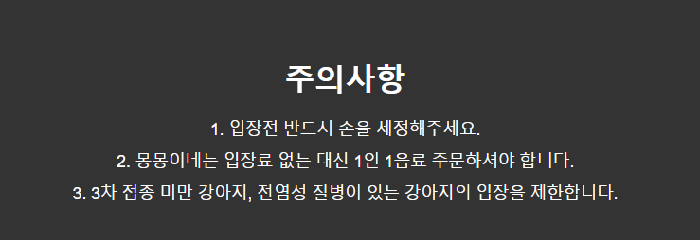
이 코드는 ‘애견카페 소개’ 페이지를 구성하고 있다. 애견카페에 대한 소개, 애견 종류, 그리고 주의사항을 포함하고 있다.

